Slide 1
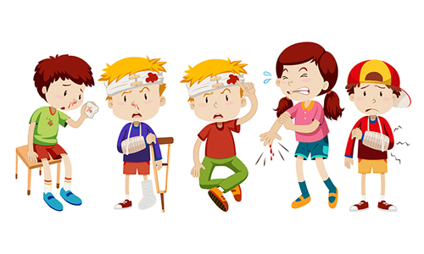
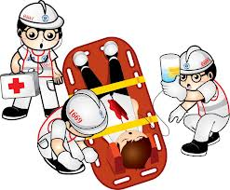
การเตรียมความพร้อมการดำเนินงานป้องกัน
และลดอุบัติเหตุทางถนนในช่วงเทศกาลปีใหม่ พ.ศ.2566
ระหว่างวันที่ 29 ธันวาคม 2565 – 4 มกราคม 2566
“ชีวิตวิถีใหม่ ขับขี่อย่างปลอดภัย ไร้อุบัติเหตุ”

Slide 2
ผลการดำเนินงานป้องกันและลดอุบัติเหตุทางถนน
ช่วงเทศกาลปีใหม่

Slide 3
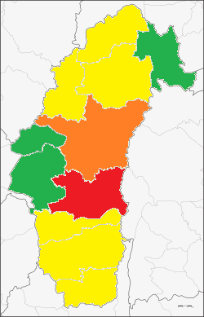
สถานการณ์การบาดเจ็บและเสียชีวิตจากการจราจรทางถนน จังหวัดเพชรบูรณ์ ช่วงเทศกาลปีใหม่ พ.ศ.2565
บาดเจ็บ/เสียชีวิต
สีแดง หมายถึง สถานการณ์อยู่ในภาวะเสี่ยงอันตรายสูงสุด โดยมีค่าเฉลี่ยจำนวนผู้เสียชีวิตในช่วงเทศกาล
มากกว่าหรือเท่ากับ 2 ขึ้นไป
หล่มเก่า (36/0)
น้ำหนาว
(15/0)
หล่มสัก
(57/2)
สีส้ม หมายถึง สถานการณ์อยู่ในภาวะเสี่ยงอันตรายสูง
โดยมีค่าเฉลี่ยจำนวนผู้เสียชีวิตในช่วงเทศกาล
ตั้งแต่ 1.00 – 1.99
เขาค้อ
(26/0)
วังโป่ง (17/0)
เมืองเพชรบูรณ์
(69/0)
สีเหลือง หมายถึง สถานการณ์อยู่ในภาวะเสี่ยงอันตราย
โดยมีค่าเฉลี่ยจำนวนผู้เสียชีวิตในช่วงเทศกาล
ตั้งแต่ 0.01 – 0.99
ชนแดน
(19/0)
หนองไผ่ (37/3)
สีเขียว หมายถึง สถานการณ์อยู่ในภาวะที่มีความเสี่ยงน้อย โดยมีค่าเฉลี่ยจำนวนผู้เสียชีวิตในช่วงเทศกาล
เท่ากับ 0.00
บึงสามพัน (40/1)
วิเชียรบุรี (38/4)
เสี่ยงอันตรายสูงสุด
เสี่ยงอันตรายสูง
เสี่ยงอันตราย
เสี่ยงน้อย
ศรีเทพ (32/0)

Slide 4
ผู้บาดเจ็บช่วงเทศกาลปีใหม่ (ปี 2561-2565) จังหวัดเพชรบูรณ์
ปี 2561 = 402 คน
ปี 2562 = 478 คน
ปี 2563 = 398 คน
ปี 2564 = 400 คน
ปี 2565 = 386 คน
ที่มา : กองสาธารณสุขฉุกเฉิน http://ict-pher.moph.go.th
ข้อมูล ณ วันที่ 5 มกราคม 2565

Slide 5
ผู้เสียชีวิตช่วงเทศกาลปีใหม่ (ปี 2561-2565) จังหวัดเพชรบูรณ์
ปี 2561 = 7 ราย
ปี 2562 = 10 ราย
ปี 2563 = 8 ราย
ปี 2564 = 11 ราย
ปี 2565 = 10 ราย
ที่มา : กองสาธารณสุขฉุกเฉิน http://ict-pher.moph.go.th
ข้อมูล ณ วันที่ 5 มกราคม 2565

Slide 6
สถานการณ์ประเทศ
ปัจจัยสาเหตุการบาดเจ็บและเสียชีวิต
คนในพื้นที่ 83.33%
22,102 ราย
357 ราย
บุคคล
พาหนะ
ถนน
ทางหลวง
71.97%
เขตสุขภาพที่ 2
42.42%
78.53%
1,191 ราย
13 ราย
ทางหลวงชนบท 7.07%
9.23%
12.12%
เพชรบูรณ์
ถนนอบต./หมู่บ้าน
10.86%
14.58%
2.78%
386 ราย
10 ราย
ไม่สวมหมวกนิรภัย
86.62%
เด็กอายุ < 20 ปี ดื่ม Alcohol
อันดับ 15 ของประเทศ
อันดับ 1 ของเขตสุขภาพ
พฤติกรรมเสี่ยง
ไม่คาดเข็มขัดนิรภัย
75.00%
11.59%
ดื่ม Alcohol
17.42%
ที่มา : กองสาธารณสุขฉุกเฉิน http://ict-pher.moph.go.th
ข้อมูล ณ วันที่ 5 มกราคม 2565

Slide 7
อัตราส่วนการบาดเจ็บ
ช : ญ = 1.84 : 1
อัตราส่วนการเสียชีวิต
ช : ญ = 4 : 1
จำนวนผู้บาดเจ็บและเสียชีวิต แยกรายวัน ในช่วงเทศกาลปีใหม่ พ.ศ.2565
ระหว่างวันที่ 29 ธ.ค. 2565 ถึง 4 ม.ค. 2565
การใช้บริการ 1669
59.43%
สถานที่เสียชีวิต
เสียชีวิต ณ จุดเกิดเหตุ
60%
เสียชีวิต ณ ห้องฉุกเฉิน
30%
เสียชีวิตในตึกภายใน 24 ชม.
10%
ที่มา : กองสาธารณสุขฉุกเฉิน
ข้อมูล ณ วันที่ 5 มกราคม 2565

Slide 8
กิจกรรมการดำเนินงานป้องกันและลดอุบัติเหตุทางถนน
ช่วงเทศกาลปีใหม่ พ.ศ.2565

Slide 9
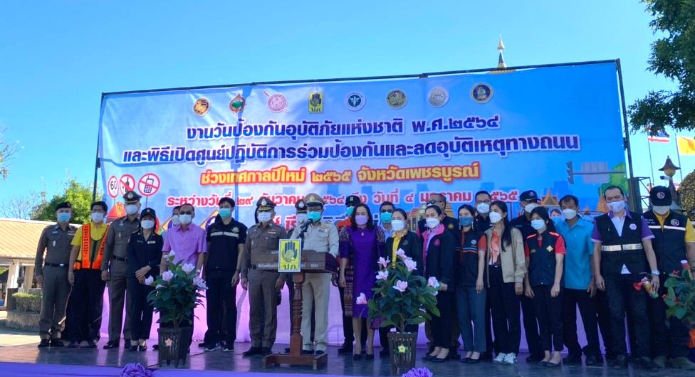
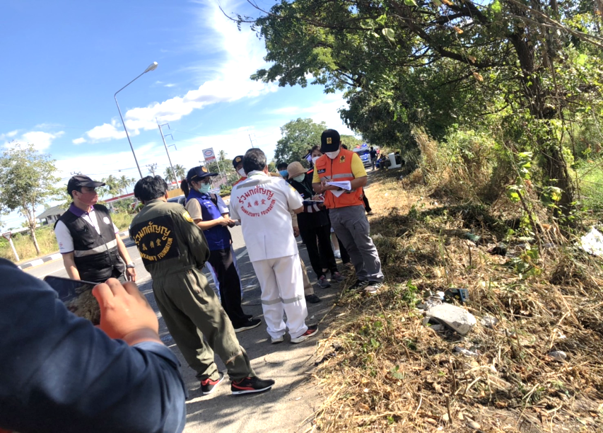
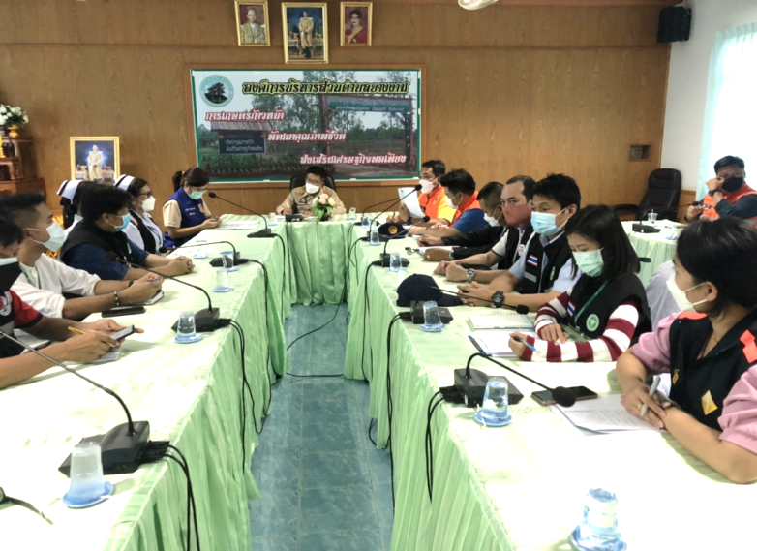
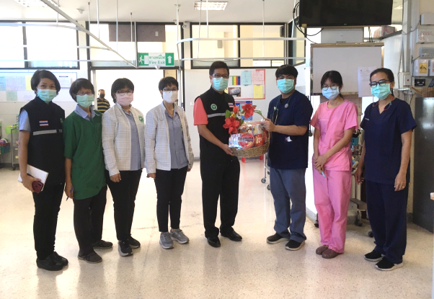
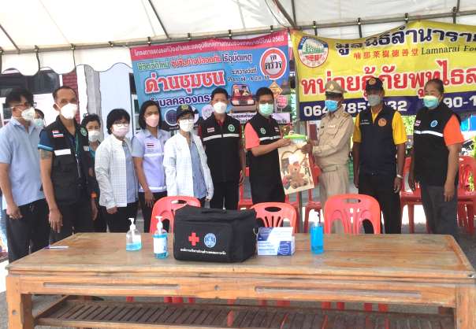
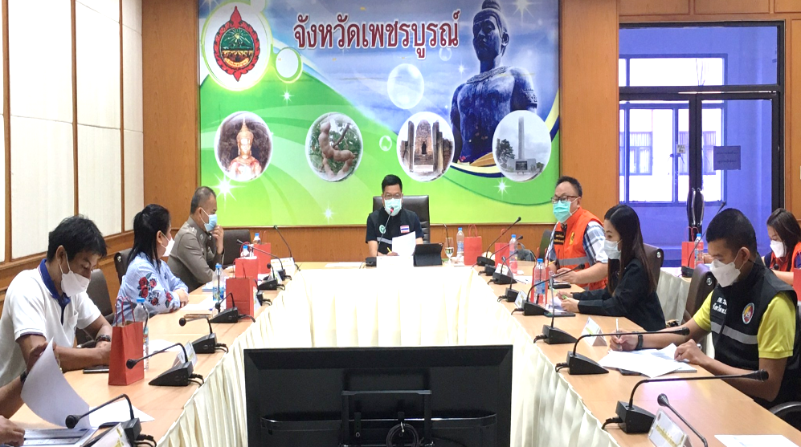
กิจกรรมเปิดศูนย์ปฏิบัติการร่วมป้องกันและลดอุบัติเหตุทางถนน
ลงพื้นที่วิเคราะห์สาเหตุการเกิดอุบัติเหตุทางถนน (อุบัติเหตุหมู่)
กิจกรรมตรวจเยี่ยมงานอุบัติเหตุและฉุกเฉิน จุดตรวจหลัก-รอง จุดบริการประชาชน
ประชุมติดตามสถานการณ์อุบัติเหตุทางถนนรายวัน

Slide 10
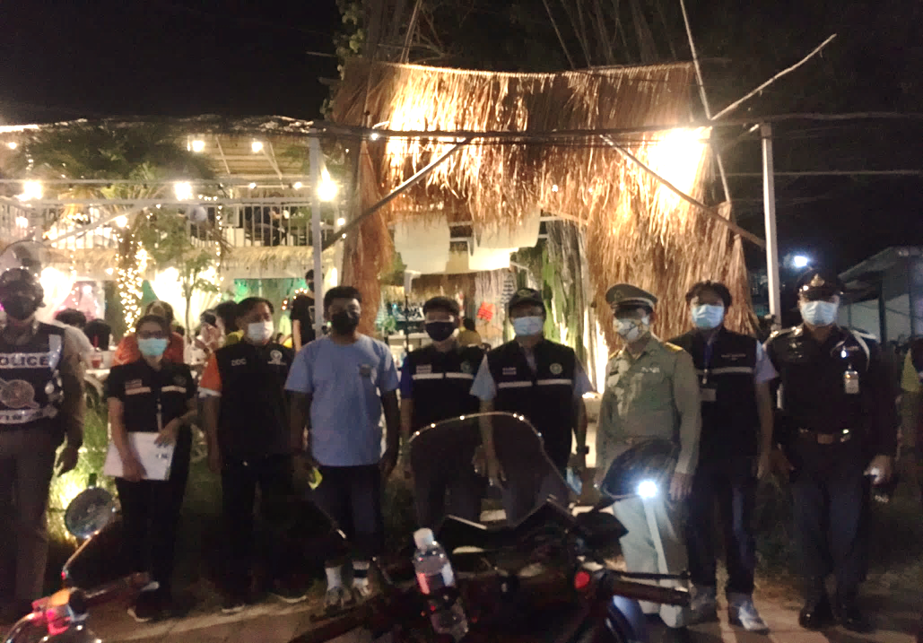
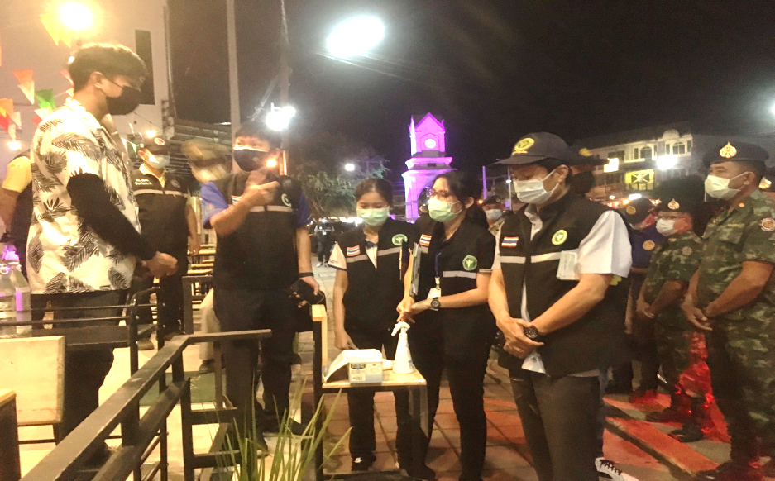
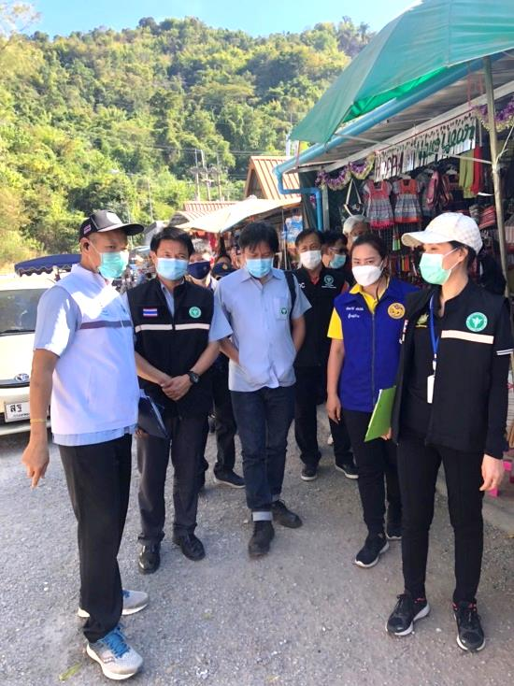
รายงานการตรวจเฝ้าระวังเครื่องดื่มแอลกอฮอล์ เทศกาลปีใหม่ 2565
ลำดับ | อำเภอ | จำนวนร้านค้า | การกระทำความผิด |  | หมายเหตุ
 |  |  | ไม่พบ | พบ
1 | หล่มเก่า | 12 | √
2 | วิเชียรบุรี | 11 | √
3 | หล่มสัก | 15 | √
4 | เขาค้อ | 40 | √ |  | สคร,สสจ,สสอ.
5 | ชนแดน | 45 | √
6 | หนองไผ่ | 20 | √ |  | สสจ,/สสอ.
7 | เมือง | 11 | √ |  | สระยาว
8 | น้ำหนาว | 4 | √
9 | บึงสามพัน | 12 | √
10 | ศรีเทพ | 59 | √ |  | 5 ปั้มน้ำมัน
11 | วังโป่ง | 14 | √
12 | สสจ. | 72 | √
 | รวม | 315 | √

Slide 11
การเตรียมความพร้อมการดำเนินงานป้องกันและลดอุบัติเหตุทางถนน
ในช่วงเทศกาลปีใหม่ พ.ศ.2566
ระหว่างวันที่ 29 ธันวาคม 2565 – 4 มกราคม 2566

Slide 12
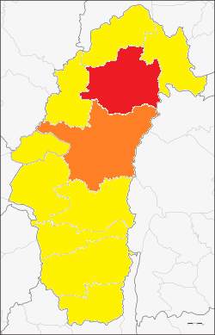
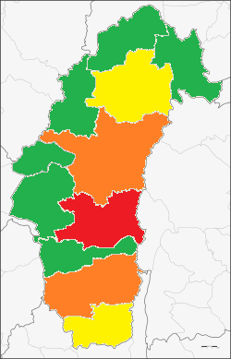
อำเภอเสี่ยงการบาดเจ็บและเสียชีวิตจากการจราจรทางถนนจังหวัดเพชรบูรณ์ ช่วงเทศกาลปีใหม่
ปี 2564
ปี 2565
ปี 2566
หล่มเก่า
หล่มเก่า
หล่มเก่า
น้ำหนาว
น้ำหนาว
น้ำหนาว
หล่มสัก
หล่มสัก
หล่มสัก
เขาค้อ
เขาค้อ
เขาค้อ
วังโป่ง
เมืองเพชรบูรณ์
วังโป่ง
เมืองเพชรบูรณ์
วังโป่ง
เมืองเพชรบูรณ์
ชนแดน
ชนแดน
ชนแดน
หนองไผ่
หนองไผ่
หนองไผ่
บึงสามพัน
บึงสามพัน
บึงสามพัน
วิเชียรบุรี
วิเชียรบุรี
วิเชียรบุรี
ศรีเทพ
ศรีเทพ
ศรีเทพ

Slide 13
การดำเนินงานป้องกันและลดอุบัติเหตุทางถนนในช่วงเทศกาลปีใหม่ พ.ศ.2566
- หัวข้อการรณรงค์ “ชีวิตวิถีใหม่ ขับขี่อย่างปลอดภัย ไร้อุบัติเหตุ”
- ช่วงรณรงค์และประชาสัมพันธ์ ระหว่างวันที่ 1 – 21 ธันวาคม 2565
- ช่วงดำเนินการ ระหว่างวันที่ 22 ธันวาคม 2565 – 11 มกราคม 2566 แบ่งเป็น 3 ช่วงดังนี้
- ช่วงก่อนควบคุมเข้มข้น 7 วัน ระหว่างวันที่ 22 – 28 ธันวาคม 2565
- ช่วงควบคุมเข้มข้น ระหว่างวันที่ 29 ธันวาคม 2565 – 4 มกราคม 2566
- ช่วงหลังควบคุมเข้มข้น ระหว่างวันที่ 5 – 11 มกราคม 2566

Slide 14
นโยบายการดำเนินงานป้องกันและลดอุบัติเหตุทางถนนในช่วงเทศกาลปีใหม่ พ.ศ.2566
- ประชุมติดตามสถานการณ์อุบัติเหตุทางถนนช่วงเทศกาลปีใหม่ พ.ศ.2566 (ศปถ.จังหวัด)
- ตรวจเยี่ยมจุดตรวจหลักและจุดตรวจรอง/จุดบริการประชาชน
- ออกสอบสวนอุบัติเหตุร่วมกับหน่วยงานที่เกี่ยวข้องตามเกณฑ์
- มาตรการการดำเนินงาน 5 มาตรการ ประกอบด้วย
- ด้านการบริหารจัดการ
- ด้านลดปัจจัยเสี่ยงด้านถนนและสภาพแวดล้อม
- ด้านลดปัจจัยเสี่ยงด้านยานพาหนะ
- ด้านผู้ใช้รถใช้ถนนอย่างปลอดภัย
- ด้านการช่วยเหลือหลังเกิดอุบัติเหตุ

Slide 15
แนวทางการรายงานข้อมูล
- รพ. รวบรวมและส่งข้อมูลผู้บาดเจ็บ ทั้งผู้ป่วยนอก ผู้ป่วยใน และผู้เสียชีวิต ตามแบบรายงานและช่องทาง ที่กำหนดให้แล้วเสร็จภายในเวลา 24.00 น. ของทุกวัน
- ปรับปรุงรายงานผลการรักษาเพิ่มเติม 30 วันหลังเกิดเหตุ
การกำหนดค่าตอบแทนเจ้าหน้าที่ที่ปฏิบัติงานให้กับหน่วยบริการในสังกัดกระทรวงสาธารณสุข
- ตามข้อบังคับกระทรวงสาธารณสุขว่าด้วยการจ่ายเงินค่าตอบแทนเจ้าหน้าที่ที่ปฏิบัติงานให้กับหน่วยงานในสังกัดกระทรวงสาธารณสุข พ.ศ.2552 ให้สามารถปรับค่าตอบแทนเพิ่มขึ้นไม่เกิน 2 เท่าของอัตราที่กำหนด
แนวทางการสอบสวนอุบัติเหตุทางถนน ออกสอบสวนอุบัติเหตุร่วมกับหน่วยงานที่เกี่ยวข้องตามเกณฑ์ :
- ผู้เสียชีวิต 2 รายขึ้นไป
- ผู้บาดเจ็บ 4 รายขึ้นไป
- ผู้บาดเจ็บและเสียชีวิตรวมกัน 4 รายขึ้นไป
- เหตุการณ์ที่ได้รับความสนใจ

Slide 16
แนวทางการส่งตัวอย่างวิเคราะห์ปริมาณแอลกอฮอล์ในเลือด ช่วงเทศกาลปีใหม่ พ.ศ.2566
ขอบเขตการดำเนินงาน มีดังนี้
1. ต้องเป็นผู้ขับขี่ที่เกิดอุบัติเหตุทางถนนเป็นเหตุให้มีผู้บาดเจ็บหรือเสียชีวิต ที่ไม่สามารถตรวจวัดปริมาณแอลกอฮอล์ด้วยวิธีเป่าลมหายใจผ่านเครื่องตรวจวัดแอลกอฮอล์ได้
2. ต้องเป็นผู้ขับขี่ที่เจ้าพนักงานจราจร พนักงานสอบสวน ร้องขอ หรือส่งตัวอย่างโดยมีใบนำส่งผู้บาดเจ็บหรือศพให้แพทย์ตรวจชันสูตร (ใบ ค.8-ต.65 หรือ ส.56-17 หรือหนังสืออื่นใดที่ออกจากตำรวจ) มาให้โรงพยาบาลตรวจวัดแอลกอฮอล์ในเลือด
3. ยกเว้นค่าเจาะเลือด นำส่ง และค่าวิเคราะห์ให้กับโรงพยาบาลรัฐที่นำส่งตัวอย่างเลือดไปยังศูนย์วิทยาศาสตร์การแพทย์ในช่วงเทศกาลปีใหม่ พ.ศ.2566 หากส่งตัวอย่างเลือดไปยังหน่วยบริการอื่นให้เรียกเก็บค่าวิเคราะห์จากผู้ส่งตรวจตามความจริง ไม่เกิน 800 บาท
*** ในช่วงเทศกาล ทางกองป้องกันการบาดเจ็บจะดำเนินการทำหนังสือยกเว้นค่าบริการทั้งหมด ขณะนี้อยู่ระหว่าง เสนอปลัดกระทรวงฯ ลงนาม (สคร.แจ้งข้อมูลเบื้องต้น) ***

Slide 17
มาตรการการดำเนินงาน
หน่วยงาน | การดำเนินงาน
โรงพยาบาล | - เตรียมความพร้อมทีมแพทย์ พยาบาล เจ้าหน้าที่ และอุปกรณ์ต่างๆ โดยเฉพาะใน ER, OR, ICU - เตรียมความพร้อมการรับ – ส่งต่อของสถานพยาบาลในเครือข่าย (Referral System) - เตรียมความพร้อมศูนย์รับแจ้งเหตุและสั่งการ (1669) โทรศัพท์พื้นฐาน โทรศัพท์เคลื่อนที่ วิทยุสื่อสาร ระบบ VHF/FM HF/SSB และ Internet - เตรียมความพร้อมของหน่วยบริการการแพทย์ฉุกเฉิน (EMS) ทุกระดับ
สำนักงานสาธารณสุขอำเภอ/ โรงพยาบาล ส่งเสริมสุขภาพตำบล | - วิเคราะห์ข้อมูลการบาดเจ็บและเสียชีวิต พร้อมทั้งสะท้อนปัญหาให้กับ ศปถ.อำเภอ/ศปถ.จังหวัด - สนับสนุน/ผลักดันให้พื้นที่ในชุมชนตั้งด่านชุมชน/จุดสกัดกั้นในช่วงเทศกาล - ให้ อสม. สำรวจกลุ่มคนที่มีพฤติกรรมเสี่ยงในพื้นที่อย่างใกล้ชิด - คัดกรองคนเมาสุรา ณ ด่านชุมชน/จุดตรวจ/จุดบริการประชาชนในพื้นที่ - จัดทีมออกตรวจเตือน และประชาสัมพันธ์ พรบ.ควบคุมเครื่องดื่มแอลกอฮอล์ พ.ศ.2551 ให้กับ สถานประกอบการ ร้านค้าและประชาชนทั่วไป - ออกสอบสวนอุบัติเหตุร่วมกับหน่วยงานที่เกี่ยวข้องตามเกณฑ์

